Slide 1
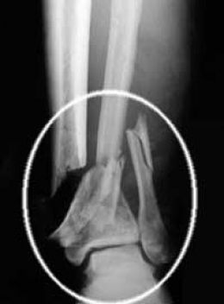
Je me suis cassé un os

Slide 2
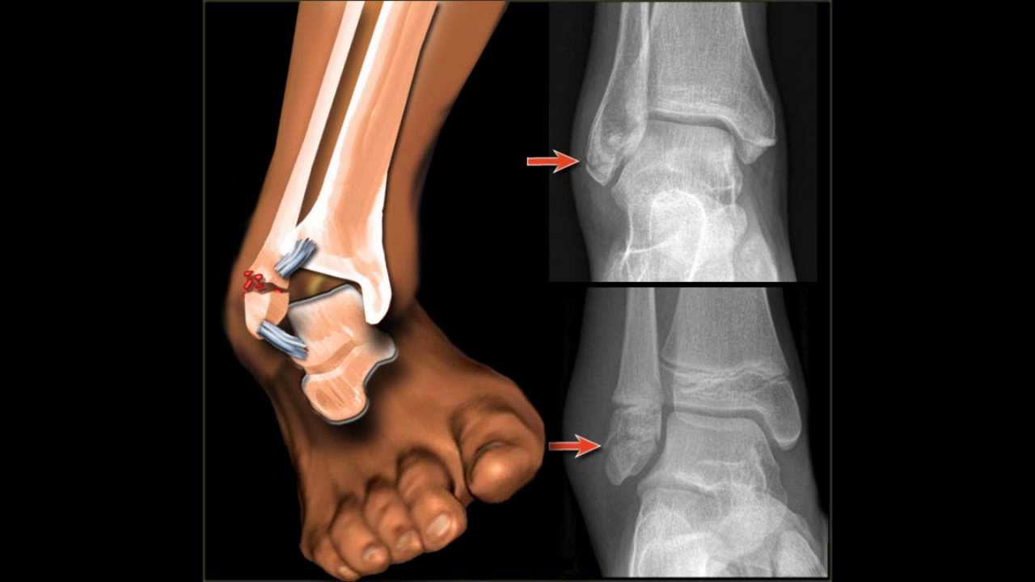
Je me suis tordu une articulation

Slide 3
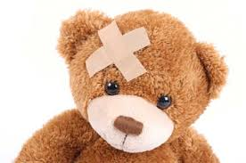
Je me suis blessé(e)

Slide 4
Je ne me suis
jamais blessé(e)

